Slide 1
Projekt “Noored maale”
Kati Britta Moora, Kertu Liisa Põtter, Greeta-Maria Ulmre, Berit Reinol
Tallinna 32. Keskkool
2020

Slide 2
Teenuse kirjeldus
QR - koodidel põhinev loodushariduslik matkarada, mis on suunatud kõikidele loodushuvilistele.
Toote tuluallikaks on matkapakett gruppidele (vähemalt 10-liikmeline), kus on toitlustus ja erinevad koostöövormid Haeska külas olevate väikeettevõtetega (matkalistele paikkonna tutvustused, koolitused, loengud jne).
Toitlustust saaks korraldada Haeskas seltsimajas, kus on köök ja vaba ruum.

Slide 3
Kellele müüme + potentsiaalsed kliendid
Müüme gruppidele.
Potentsiaalsed kliendid:
1) õpilased: 1.-12. klassid, koolidest üle Eesti (rajal on kaks varianti, nooremad saavad valida lühema, vanemad pikema raja).
2) loodushuvilised- ornitoloogia huvilised, inimesed, kes armastavad loodust.
3) välismaalased (linnuvaatlejad Soomest, Rootsist, Lätist jne).

Slide 4
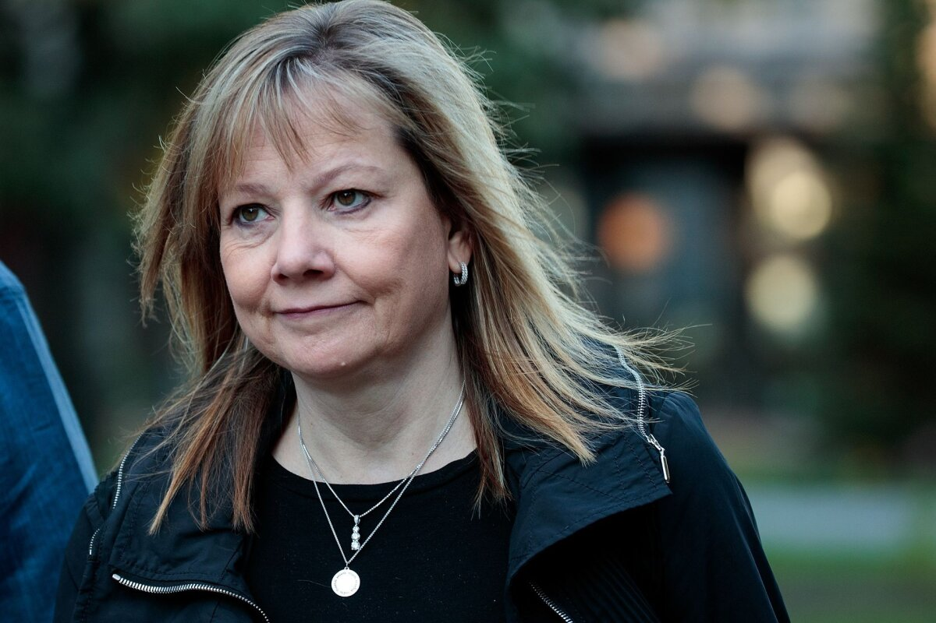
Persoona (1)
Nimi: Jutta Hänelainen
Töökoht: raamatupidaja
Elukoht: Soome
Vanus: 54
Hobid: linnuvaatlus
Probleem: väsimus kontoritööst (Google stock image)
Soov: vaadelda linde, viibida looduses.
Peavalu:Soomes on juba palju linde vaatlemas käinud, kuid tahab kuskile mujale minna.
Vau efekt: soov näha uusi linnuliike looduses.

Slide 5
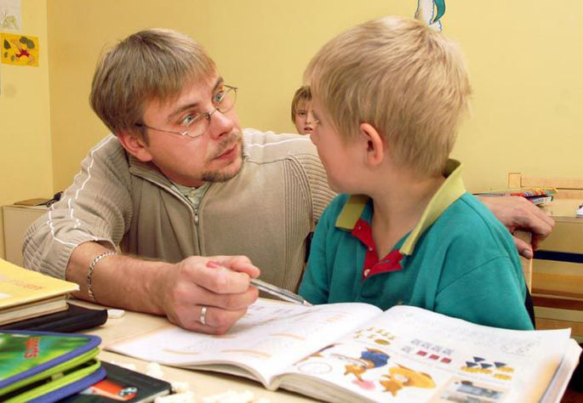
Persoona (2)
Nimi: Osvald-Angel Pulkson
Töökoht: õpetaja
Elukoht: Läänemaa
Vanus: 45
Hobid: matkamine (Google stock image)
Probleem: ekskursiooni hinnad on kallid, aga lapsed ei taha koolis istuda.
Soov: soovib, et lapsed oleks vähem nutitelefonides ja rohkem looduses.
Vauefekt: rõõmsad lapsed

Slide 6
Müügikanal + reklaamtekst
Peamiseks müügikanaliks oleks sotsiaalmeedia platvormid (Facebook ja Instagram).
Reklaami saaks teha Visit Estonia ja Visit Haapsalu lehekülgedel.
Reklaamtekst:
Oled väsinud kodus istumisest? Tule parem värskesse õhku matkama! Haapsalu kandis, Haeska külas, asub nüüd uus matkarada, mis sobib igas vanuses loodussõbrale! Kui tuled suurema grupiga (alates 10 inimesest), saad põnevale QR-koodidega matkarajale lisaks võtta ka huvitavaid loenguid kohalikelt ning toitlustuse!

Slide 7
Teenuse hind
Matkarada on tasuta.
Matkarajale saab juurde võtta lisateenuseid (toitlustus, loengud, koolitused). -> GRUPP
Alates 10-liikmelisest grupist saab tellida ka toitlustust ja lisa loenguid/koolitusi (hind ühe inimese pealt).
Loeng/koolitus- 5 eurot inimesele (koolitusi teevad kohalikud inimesed- nt Marjatari talu omanik).
Toitlustus- 5 eurot inimesele.

Slide 8
Paikkonna tutvus
20 km kaugusel Haapsalust, küla territooriumist umbes pool asub Matsalu rahvuspargis (nõudebuss, vaja autot).
Matsalu lahe kaldal asub linnuvaatlustorn -> tuntud linnuvaatlejate seas.
Elatakse pideval 35 talus, suvekodusid on 24.
Majanduslikus mõttes:
Linnuvaatlustorn ja looduskaitseala.
Kohalikud, kes on nõus matkalisetle teenuseid pakkuma ning tegelevad põllumajanduse ja loomakasvatusega.

Slide 9
Koostöövõimalused välispartneritega
Keskkonnaamet- lubas matkaraja planeerimisel ning küsimuste tekkimisel aidata.
Soome loodusajakiri “Suomen Luonto” (üks võimalus).

Slide 10
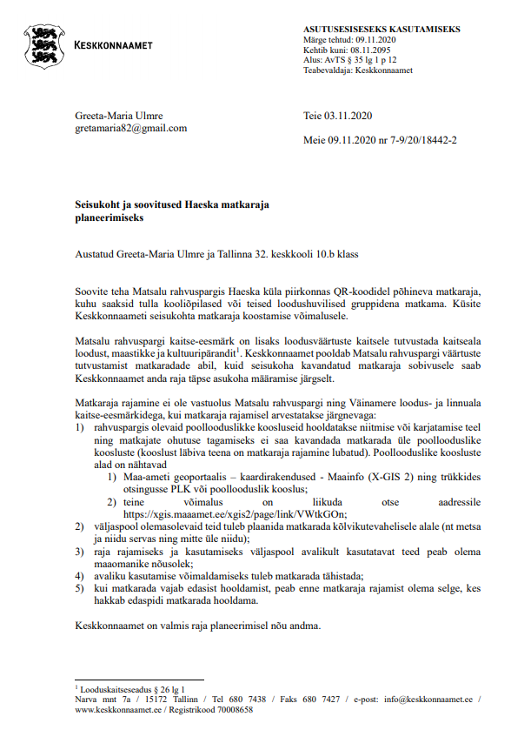
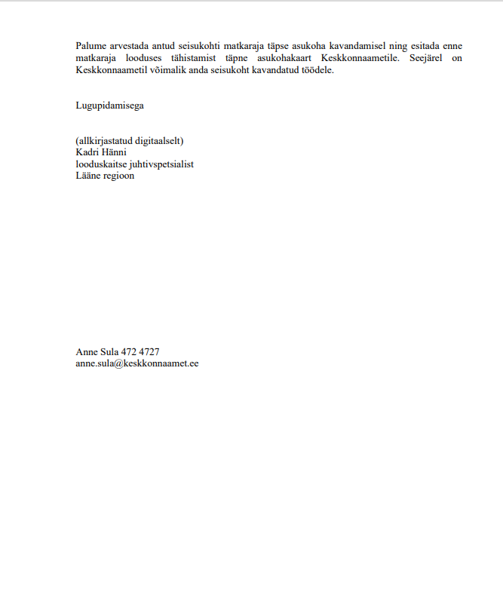

Slide 11
Koostöövõimalused kogukonnaga
Kogukonna väikeettevõtjatest 22,2 % on huvitatud koostööst:
1) paikkonna tutvustus
2) loengud
3) koolitused matkalistele (grupid)
Toitlustust oleks nõus pakkuma suurem osa vastajatest.

Slide 12
Uued töökohad ja töötajate palk
Kokk/kokad- tunnitasu: 3,48 eurot
Raja hooldaja (hooajaline töö)- tunnitasu: 3,48
Loengute pidajad- inimeselt 3 eurot
Pilt: https://www.google.com/url?sa=i&url=https%3A%2F%2Fwww.taskutark.ee

Slide 13
Maal elamise väärtused
Värske õhk
Väike kogukond
Vaikus ja rahu
Loomad ja loodus
Pilt: https://www.google.com/imgres?imgurl=https%3A%2F%2Fupload.wikimedia.org%2Fwikipedia

Slide 14
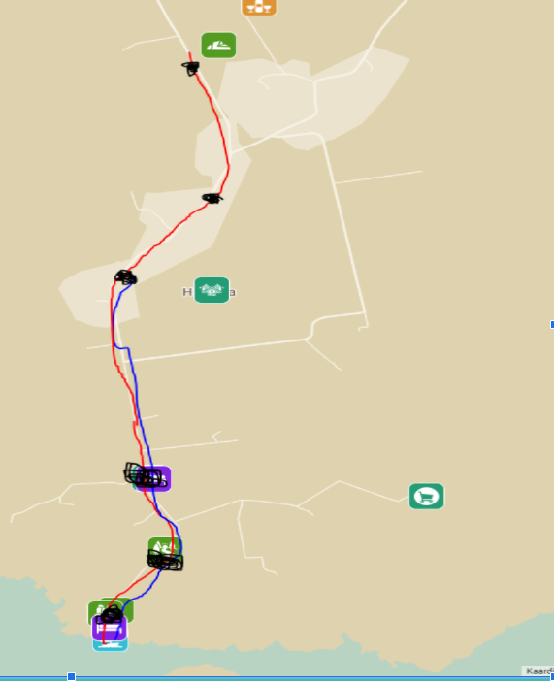
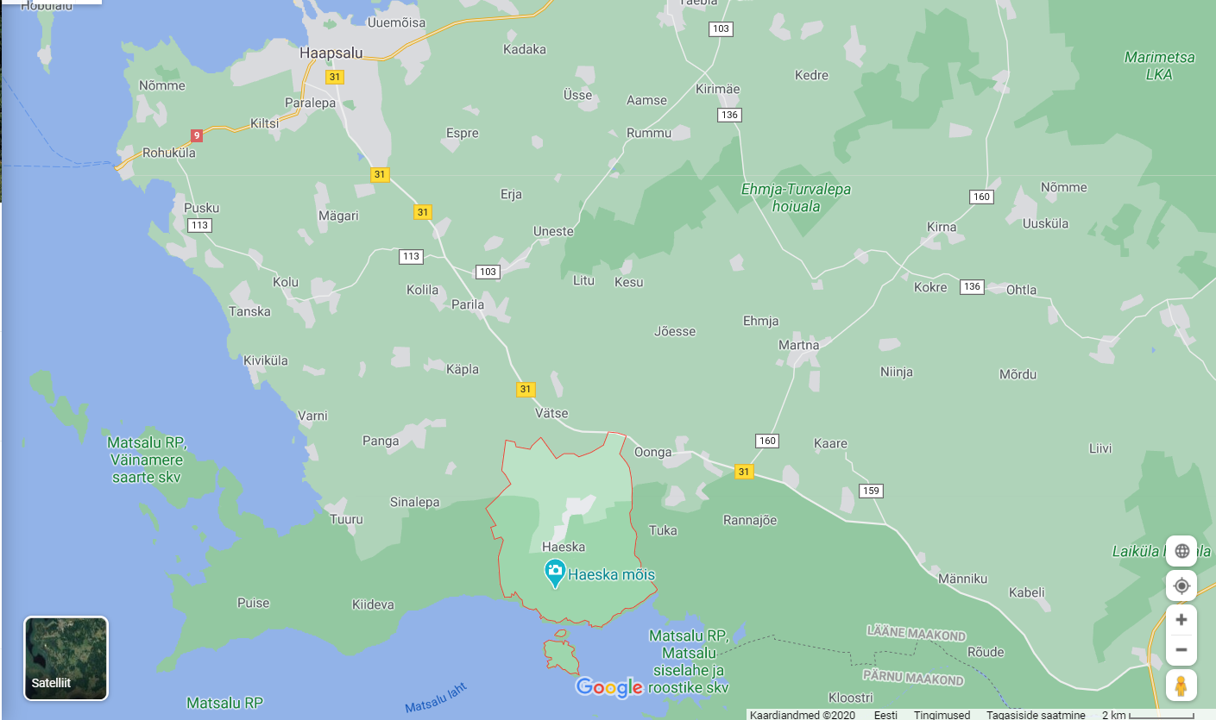
Lühem rada: sinine Pikem rada: punane Mustad: punktid

Slide 15
Punkt 1
Pikem rada: 1.-6. punkt
Lühem rada: 3.-6. punkt
Tere tulemast Haeska esimesele QR-koodidel põhinevale matkarajale. Teie valitud raja pikkus on 5 kilomeetrit. Head teekonda!
Olete jõudnud Maa-aluse kivini, mis on tuntud ka kui Hiiekivi, Tõnise-Antsu lingukivi ning Kalevipoja lingukivi. Põllu veeres asuva rabakivist rahnu kõrgus on 3,2 m ja ümbermõõt 26 m. “Jaanilaupäeva ööl põleb kivi all rahaauk. Kui seda näed, viska rauast asi tulle.”
Küsimus:
Mis nime all seda kivi veel tuntakse?
a. Kirbukivi b. Sitikakivi c. Sügeliskivi (õige)
Pilt: https://www.google.com/url?sa=i&url=https%3A%2F%2Fet.wikipedia.org

Slide 16
Punkt 2
Olete jõudnud Haeska külani. Matsalu lahe ääres elavad loodus ja inimene kõrvuti, teineteist täiendades ja hoides. Haeska küla on kirjalikes allikates esmakordselt mainitud juba 1278. aastal. Küla on sajandeid olnud otsekui eraldatud saar ümbritsetuna Matsalu lahest, vesistest heinamaadest, võsast ja lodumetsast. Siin on põlvest põlve püsinud talukohad ja aus hoitud rahvapärimusi.
Küsimus:
Millised objektid või ehitised külas on riikliku kaitse all?
muistne matmiskoht ja kolm ohvrikivi (õige)
Haeska toomkirik ja Haeska mõis
leina tamm ja hiie kivid
Pilt: https://www.google.com/url?sa=i&url=https%3A%2F%2Fwww.ev100.ee

Slide 17
Punkt 3
(Tere tulemast Haeska esimesele QR-koodidel põhinevale matkarajale. Teie valitud raja pikkus on 2,5 kilomeetrit. Head teekonda!)
Olete jõudnud Haeska metsa. Mets on koduks paljudele looma-, linnu-, ja taimeliikidele. Haeska mets on lodumets, sest asub liigniiskel alal, kus kasvavad kuused ning segapuud.
Küsimus:
Mis on Eesti lodumetsade peamine puuliik?
Sanglepp (õige)
Laukapuu
Raagremmelgas
Pilt: https://www.google.com/search?q=matsalu+mets&tbm=isch&ved

Slide 18
Punkt 4
Olete jõudnud Haeska mõisani. Haeska mõisat on esmamainitud 1560. aastal, mil ta kuulus Haapsalu toomkirikule. Ühekorruseline kivist peahoone on ehitatud 1805. aastal. 1981. aastal mõisa renoveeriti ning täna pakutakse seal majutusteenust.
Küsimus:
Kelle valdustes oli Haeska mõis 16.-17. sajandil?
von Kursellide ja von Wrangellide suguvõsade (õige)
von Stackelbergide ja von Khrallide suguvõsade
von Kruldrgide ja von Sondellide suguvõsade
Pilt:https://www.google.com/url?sa=i&url=https%3A%2F%2Fwww.puhkaeestis.

Slide 19
Punkt 5
5. Olete jõudnud Haeska rannaniiduni. Matsalu rahvuspargist hõlmavad rannaniidud umbes 3000 hektarit. Paremini säilinud rannaniidud on Haeska, Põgari ning Salmi. Siin pesitsevatele lindudele on väga tähtis madal taimestik ja roovaba veepiir. Paljudes Läänemere äärsetes riikides on rannaniidud juba praktiliselt kadunud ning seetõttu on Matsalust saanud niidulindude üks olulisemaid pesitsuskohti.
Küsimus:
Mis loomi kasutatakse selle rannaniidu hooldamiseks?
a. Lambaid b. Veiseid (õige) c. Hobuseid
Pilt: https://www.google.com/url?sa=i&url=https%3A%2F%2Fwww.wikiwand.com

Slide 20
Punkt 6
Olete jõudnud matkaraja lõppu ning laiendanud oma silmaringi Haeska kohta ning läbinud palju kilomeetreid. Viimaseks punktiks on Haeska linnutorn, mis on parima vaadeldavusega Euroopas - ümbruse rannaniidud ja madalaveeline laht on üheks rändlindude meelispaigaks. Linnutorn ja puhkekoht asuvad eramaal, seetõttu on liikumine ning viibimine objektil lubatud päikesetõusust päikeseloojanguni.
(Kui oled ette tellinud ka toitlustuse, siis mine pärast küsimusele vastamist seltsimajja.)
Küsimus:
Soomlastest linnuvaatlejad tegid selles linnutornis Euroopa rekordi ühepäevases linnuvaatluses. Mitut erinevat linnuliiki nähti?
a. 59 b. 97 c. 128 (õige)
Pilt: https://sites.google.com/site/haeskaweb/haeska-kuela-1/asukoht

Slide 21
Täname kuulamast!

